Slide 1
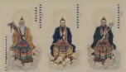
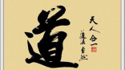
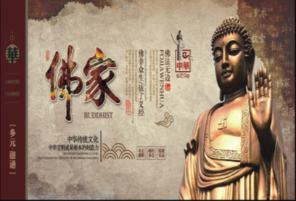
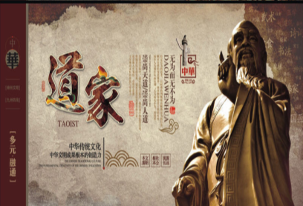
第8课三国至隋唐的文化

Slide 2

三国至隋唐的文化
1
2
3
4
思想文化
文学艺术
科学技术
文化交流

Slide 3

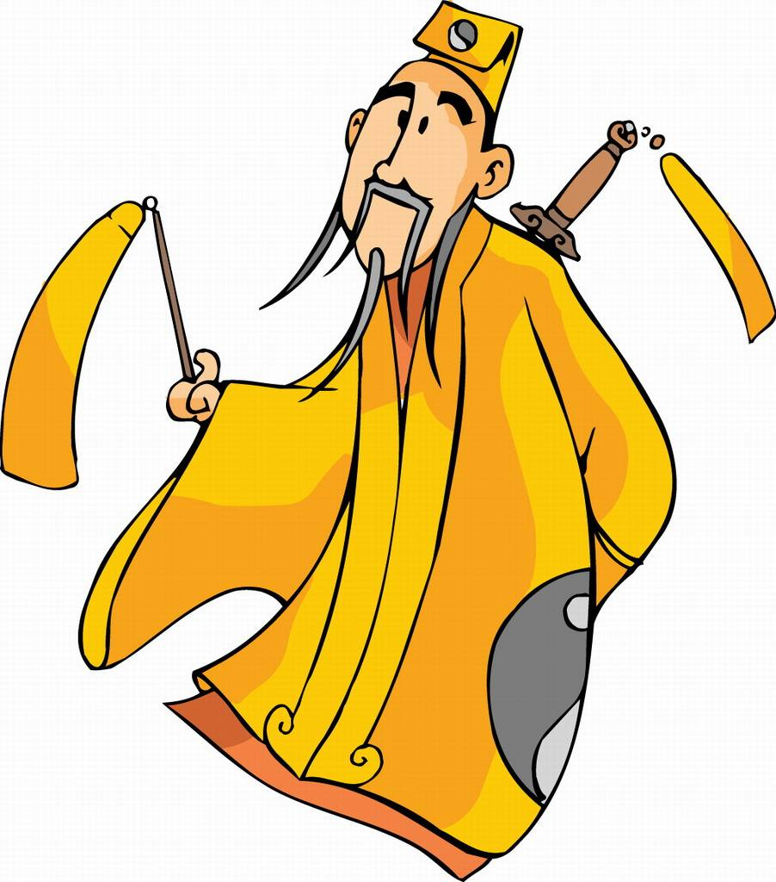
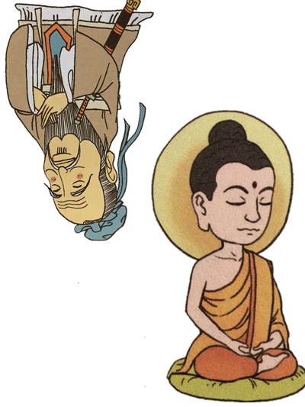
01·
儒学、道教与佛教的发展

Slide 4
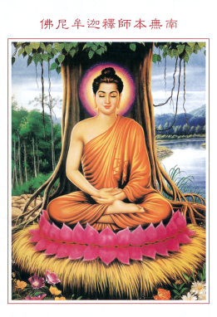
佛教发展
两汉：传入中国；汉明帝西域求佛法，修建白马寺
魏晋南北朝：外来宗教佛教在中国盛行；佛教也吸收儒学的精髓，渐趋中国本土化
唐朝：武则天时期佛教在社会上也有很大发展，形成不同宗派。其中禅宗的传播和修行比较简便，对后世影响最大。

Slide 5
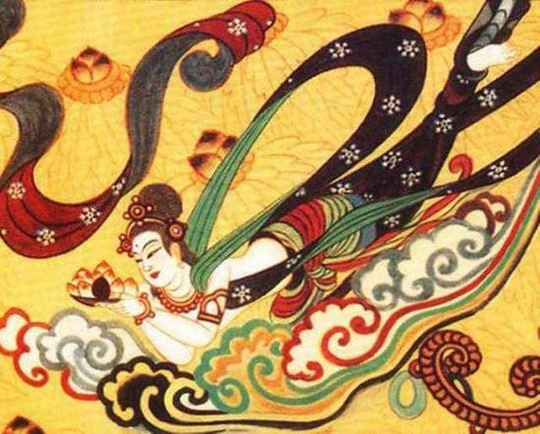
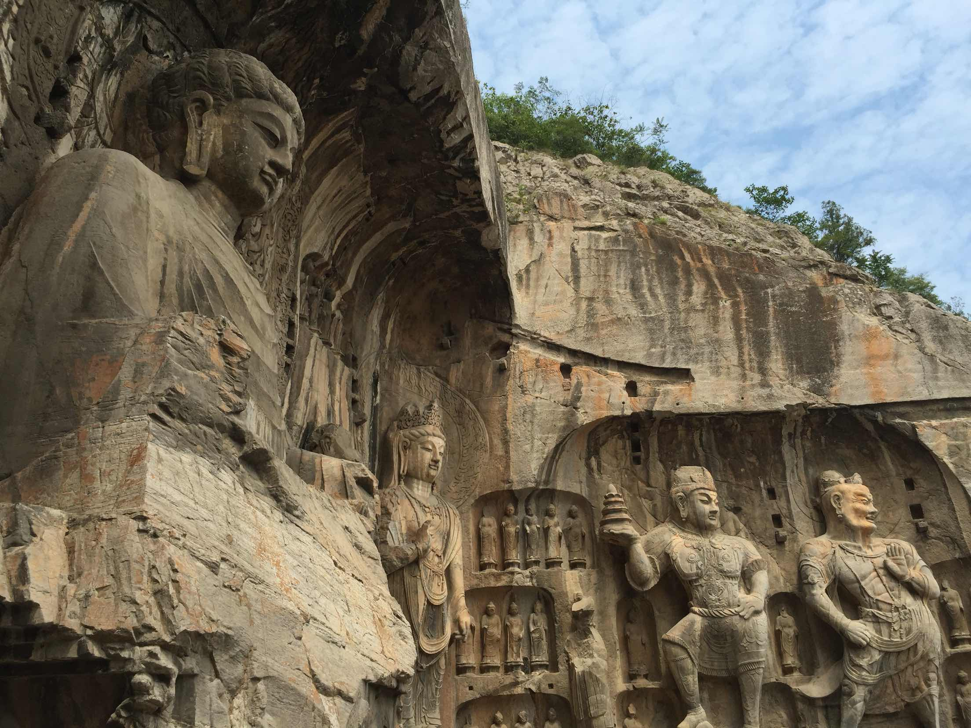
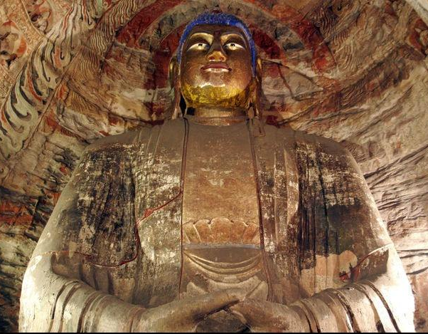
“佛门三大石窟”：
山西大同云冈石窟、河南洛阳龙门石窟、甘肃敦煌莫高窟
莫高窟
龙门石窟
云冈石窟

Slide 6
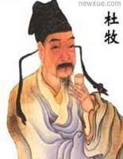
江 南 春
【唐】杜牧
千里莺啼绿映红，
水村山郭酒旗风。
南朝四百八十寺，
多少楼台烟雨中。

Slide 7
“都下佛寺五百余所，穷极宏丽。僧尼十余万，资产丰沃。所在郡县，不可胜言。道人（僧侣）又有白徒（未出家而为僧院服役的男丁），尼则皆蓄养女（未出家而为尼寺服役的女子），皆不贯人（民）籍，天下户口，几亡其半。”
——【唐】李延寿《南史·循吏·郭祖深传》

Slide 8
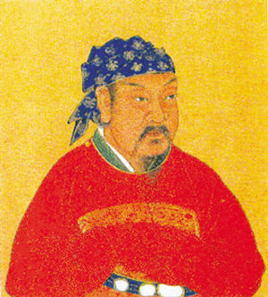
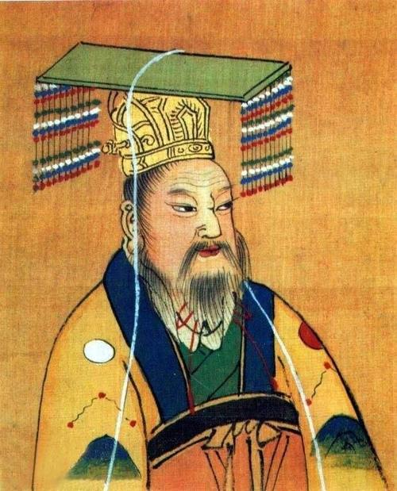
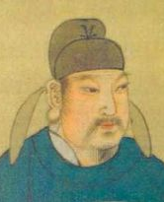
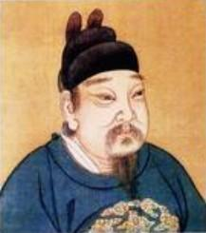

灭佛
北魏太武帝
北周武帝
唐武帝
后周世宗

Slide 9
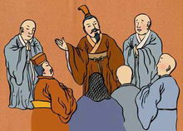
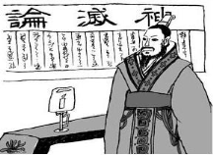
灭佛
背景：广修寺庙，耗费了大量的钱财，很多劳动力不事生产，严重影响到政府利益
代表人物：南朝无神论思想家范缜
主张：针对佛教宣扬的形神分离、形亡而神不灭的观点，提出人的精神和肉体是统一的，对佛教进行抨击
政府：统治者北魏太武帝、北周武帝、唐武宗和后周世宗先后4 次灭佛
影响:佛教文化遭受损失，但佛教的发展并未从根本上受到遏制

Slide 10

道教
道教是中国本土宗教，以“道”为最高信仰，是世界五大宗教之一。 道教在中国古代鬼神崇拜观念上，以黄、老道家思想为理论根据，承袭战国以来的神仙方术衍化形成，主要宗旨是追求长生不死、得道成仙、济世救人。主要是奉太上老君为教主，并以老子的《道德经》等为修仙境界经典。
东汉末年出现大量道教组织，著名的有太平道、五斗米道，挑战了儒学的正统地位。

Slide 11
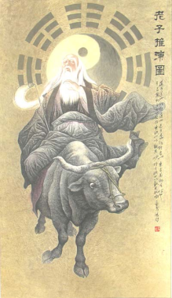
魏晋南北朝：中国本土宗教道教在民间广为传播；道教受到儒学的影响，主张“贵儒”和“尊道”
唐朝：唐朝统治者奉行三教并行政策，奉老子为祖先，道教最受尊崇
Notes:
PPT模板：www.1ppt.com/moban/ PPT素材：www.1ppt.com/sucai/
PPT背景：www.1ppt.com/beijing/ PPT图表：www.1ppt.com/tubiao/
PPT下载：www.1ppt.com/xiazai/ PPT教程： www.1ppt.com/powerpoint/
Word模板：www.1ppt.com/word/ Excel模板：www.1ppt.com/excel/
试卷下载：www.1ppt.com/shiti/ 教案下载：www.1ppt.com/jiaoan/
个人简历：www.1ppt.com/jianli/ PPT课件：www.1ppt.com/kejian/
语文课件：www.1ppt.com/kejian/yuwen/ 数学课件：www.1ppt.com/kejian/shuxue/
英语课件：www.1ppt.com/kejian/yingyu/ 美术课件：www.1ppt.com/kejian/meishu/
科学课件：www.1ppt.com/kejian/kexue/ 物理课件：www.1ppt.com/kejian/wuli/
化学课件：www.1ppt.com/kejian/huaxue/ 生物课件：www.1ppt.com/kejian/shengwu/
地理课件：www.1ppt.com/kejian/dili/ 历史课件：www.1ppt.com/kejian/lishi/

Slide 12
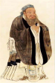
儒学
汉武帝：罢黜百家独尊儒术，儒学地位独尊——呈现繁盛之势
魏晋南北朝：儒学自身开始吸收佛教和道教的精神——新的发展
隋朝时期:儒学家提出儒、佛、道“三教合归儒”—— 三教合一
唐朝时期：唐朝统治者奉行三教并行政策；唐中期儒学大师韩愈率先提出复兴儒学。他从维护封建统治出发，用儒家的天命论和封建纲常来反对佛教的观点，巩固儒学主流思想的统治地位

Slide 13
“太祖皇帝初幸相国寺,至佛像前烧香,问当拜与不拜,僧录赞宁奏曰:“不拜。”问其何故,对曰:“见（同“现”）在佛不拜过去佛。”
——欧阳修《归田录》
僧人开始迎合儒家纲常伦理

Slide 14
魏晋南北朝三教并行
儒学：开始吸收佛教和道教的精神，有了新的发展。
道教：受到儒学影响，主张“贵儒”和“尊儒”。
佛教：吸收儒、道思想，趋于本土化。
三教并行
唐朝统治者奉行三教并行政策，道教最受尊崇，武则天时佛教在社会上也有很大发展，但儒学始终处于正统地位。

Slide 15

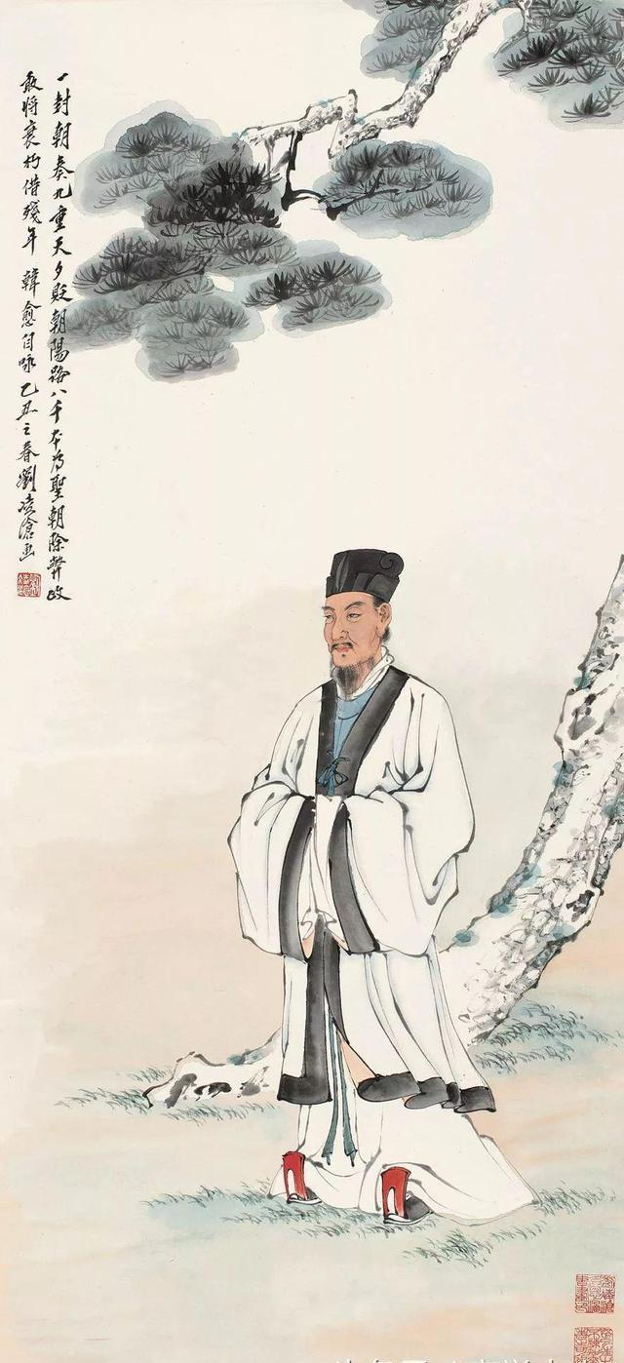
儒学复兴运动
材料：夫佛本夷狄之人，与中国言语不通，衣服殊制，口不言先王之法言，身不服先王之法服；不知君臣之义，父子之情。假如其身至今尚在，奉其国命，来朝京师，陛下容而接之，不过宣政一见，礼宾一设，赐衣一袭，卫而出之于境，不令惑众也。况其身死已久，枯朽之骨，凶秽之馀，岂宜令入宫禁？
——韩愈《谏迎佛骨表》
儒学陷入困境的原因？
自身缺陷；佛道冲击；政局动荡
采用复古方式； 重视传统经典；用儒家的天命论和封建纲常来反对佛教
儒学复兴运动的特点？

Slide 16
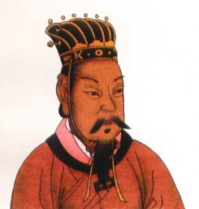
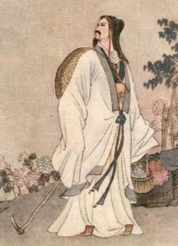
02.文学艺术
（一）文学
魏晋南北朝时期
曹操父子为代表的建安文学yi
东晋陶渊明的田园诗
南朝骈文
南北朝民歌

Slide 17
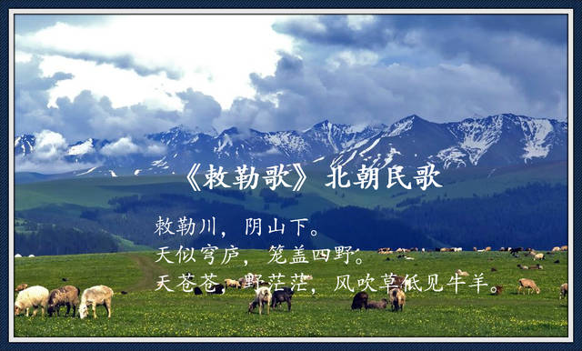

Slide 18
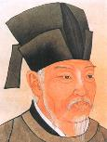
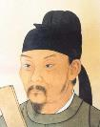
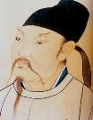
唐朝时中国历史上诗歌创作的黄金时期
李白的诗飘逸洒脱，充满想象力和感染力，具有浓郁的浪漫情怀，李白因此享有“诗仙”的美誉
白居易的诗歌平易近人，通俗易懂，妇孺都会吟唱，深受大众欢迎
杜甫的诗反映了历史的真情实况，故有“诗史”之称，他被誉为“诗圣”

Slide 19

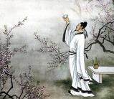
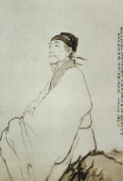
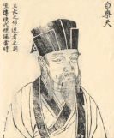
讨论李白、杜甫、白居易的诗主要描写哪些的方面内容
李白的诗歌颂祖国山河的壮美，抒发了昂扬的进取精神，表现出蔑视权贵、超凡脱俗的风骨
社会存在决定社会意识
杜甫的很多诗作反映了战争和政治腐败给人民带的痛苦，抒发悲愤凄婉之情
白居易的诗直面社会现实，揭示了统治者的腐化和人民的疾苦

Slide 20


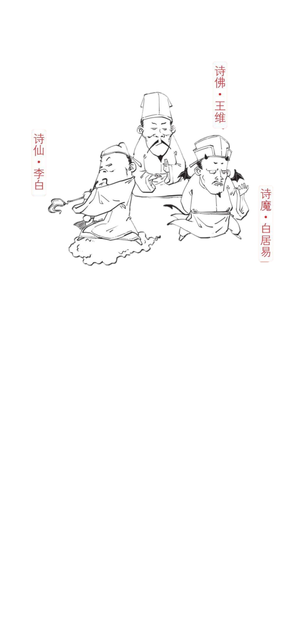
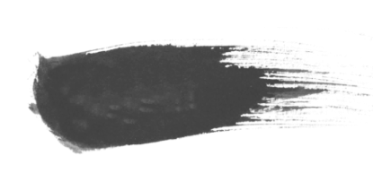

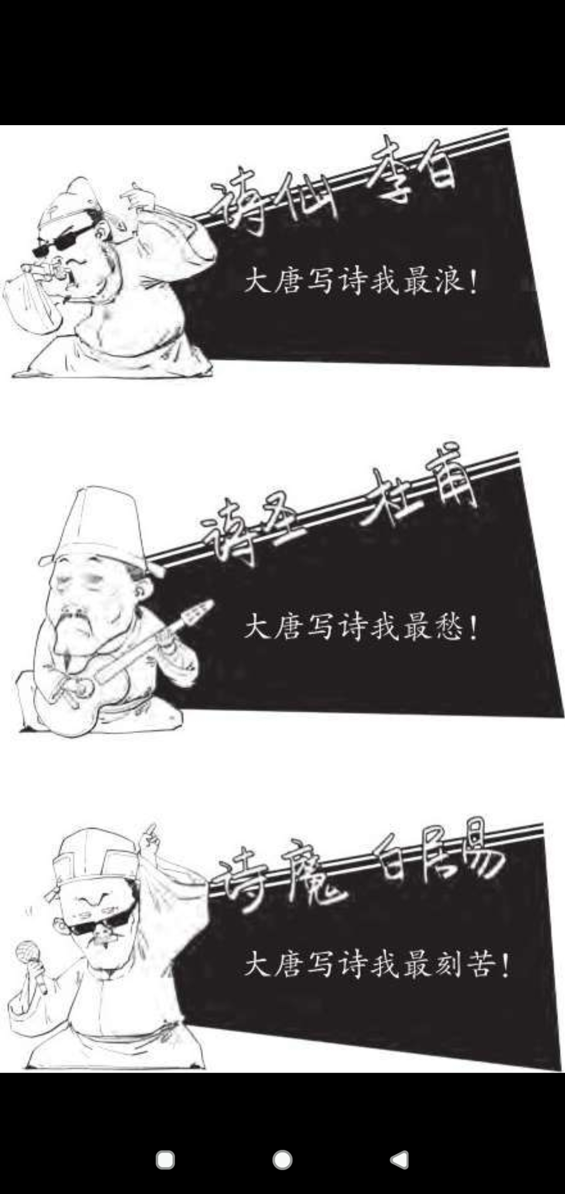

唐朝：诗歌创作进入黄金时代
试分析唐朝诗歌繁荣的原因？
唐诗
“安得广厦千万间，大庇天下寒士俱欢颜”
（1）政治上：国家统一,社会稳定, 政治开明。
（2）经济上：经济的繁荣和国力的强盛。
（3）文化上：教育发达，科举“以诗取士”。前代的积累与奠基。
（4）民族、对外关系上：各民族、中外文化交流频繁，兼收并蓄。
现实主义
“君不见，黄河之水天上来，奔流到海不复回”
浪漫主义
Notes:
“年寿有时而尽，荣乐止乎其身，二者必至之常期，未若文章之无穷。”
——曹丕《典论▪论文》
1.从魏晋时期开始，文学开始有了自己独立的价值，诗人和作家凭借文学是可以不朽的。
2.
李白的诗歌颂祖国山河的壮美，抒发了昂扬的进取精神，表现出蔑视权贵、超凡脱俗的风骨李白的诗飘逸洒脱，充满想象力和感染力，具有浓郁的浪漫情怀，李白因此享有“诗仙”的美誉
杜甫的诗反映了历史的真情实况，故有“诗史”之称，他被誉为“诗圣”。杜甫的很多诗作反映了战争和政治腐败给人民带的痛苦，抒发悲愤凄婉之情
白居易的诗歌平易近人，通俗易懂，妇孺都会吟唱，深受大众欢迎。白居易的诗直面社会现实，揭示了统治者的腐化和人民的疾苦
3.建安文学。代表作家主要是曹氏父子（曹操、曹丕、曹植），建安七子（孔融、陈琳、王粲、徐干、阮瑀、应玚、刘桢）和蔡琰等。建安作家用自己的笔直抒胸襟，抒发渴望建功立业的雄心壮志，形成了高扬政治理想、哀叹人生苦短、追求个性特点和浓郁悲剧色彩的文学特征。诗歌、辞赋和散文均有发展，掀起了我国诗歌史上文人创作的第一个高潮。由于其时正是汉献帝建安年代，故后世称为建安文学，也称建安风骨
山水田园诗。陶渊明等诗人形成东晋田园诗派，谢灵运、谢朓等诗人形成南朝山水诗派，王维、孟浩然等诗人形成盛唐山水田园诗派。诗人们以山水田园为审美对象，把细腻的笔触投向静谧的山林，悠闲的田野，创造出一种田园牧歌式的生活，借以表达对现实的不满，对宁静平和生活的向往。
山川之美，古来共谈。高峰入云，清流见底。两岸石壁，五色交辉。青林翠竹，四时俱备。晓雾将歇，猿鸟乱鸣；夕日欲颓，沉鳞竞跃。——陶弘景：《答谢中书书》
4.初唐文学。以王勃、杨炯、卢照邻和骆宾王等为代表，诗歌内容从宫廷生活到江河山川，处于文学新旧过渡阶段。
盛唐文学。形成了以李白为代表的浪漫诗派；岑参、王昌龄为代表的边塞诗派；王维、孟浩然为代表的山水诗派；杜甫为代表的现实主义诗人。
中晚唐文学。以白居易、元稹、张籍为代表，掀起新乐府运动；晚唐杜牧、李商隐等人的诗歌带有浓重的忧郁色彩。
盛唐：诗风开朗奔放、刚健清新，反映了唐朝国力强盛、文化开放；
中唐：诗风平实浅近、讽喻诗作大量涌现，反映了唐朝的社会弊端日益暴露；
晚唐：诗风凝重沉郁，反映了唐帝国的日渐衰弱。
5.历史上儒释道三家彼此融合，形成了中国独游的传统文化，在古代诗坛，也有三个人代表着这三大流派
①李白深受道家思想影响，诗的风格逍遥奔放，仙气外露，因此称为“诗仙”。
②王维深受佛教思想影响，诗的内容充满禅意，追求内心恬静，因此称“诗佛”。
③杜甫则出身宦官世家，深受儒家思想的影响，诗中表达了积极地入世，忧国忧民的思想，因此被称为“诗圣”。

Slide 21
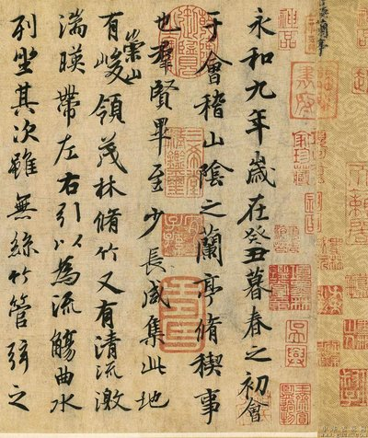
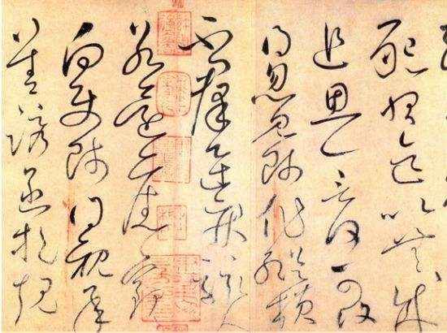
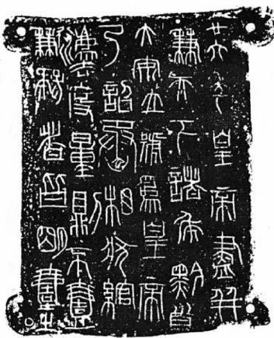
（二）艺术
1.书法
东汉末年：书法成为一种艺术。
魏晋南北朝：隶书、草书、行书和楷书等各种书体均已完备。
东晋大书法家王羲之博采众长，诸体兼精，世称“书圣”。
王羲之《兰亭集序》
怀素《自叙帖》
小篆
李斯《秦始皇廿六年诏铭》
行书
草书

Slide 22
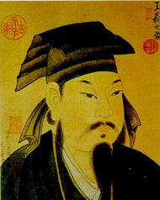
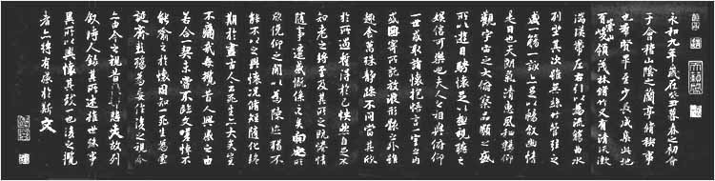
《兰亭序》摹本
王羲之
天下第一行书

Slide 23
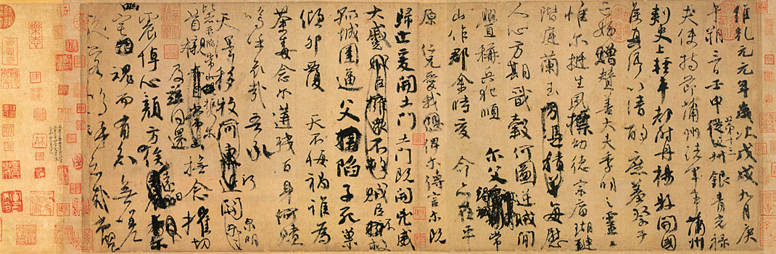
书法
唐玄宗天宝14年，安禄山起兵，颜真卿堂兄颜杲卿及其子颜季明守常山郡。天宝15年，安禄山围攻常山，执颜季明，藉逼颜杲卿降。但颜杲卿不屈，大骂安禄山，颜季明被杀。不久城为史思明所破，颜杲卿被押至洛阳，见安禄山。颜杲卿怒骂安禄山，被处死。颜氏一门三十余口被害。
唐肃宗乾元元年（758年），颜真卿命人至河北寻得颜季明头颅，挥泪写下《祭侄文稿》一文，23行，共234字。
颜真卿《祭姪文稿》“天下第二行书”
全篇这么多涂改勾画，怎么还会被称为“天下第二行书”？
Notes:
“书以写意”

Slide 24
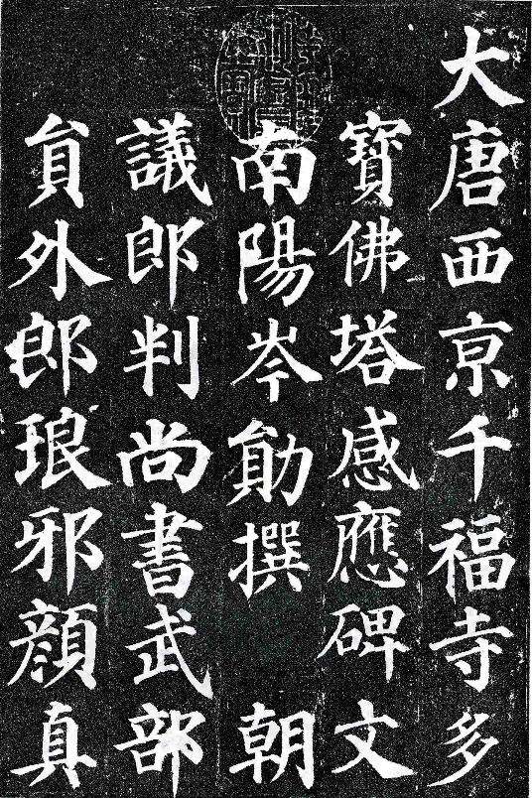
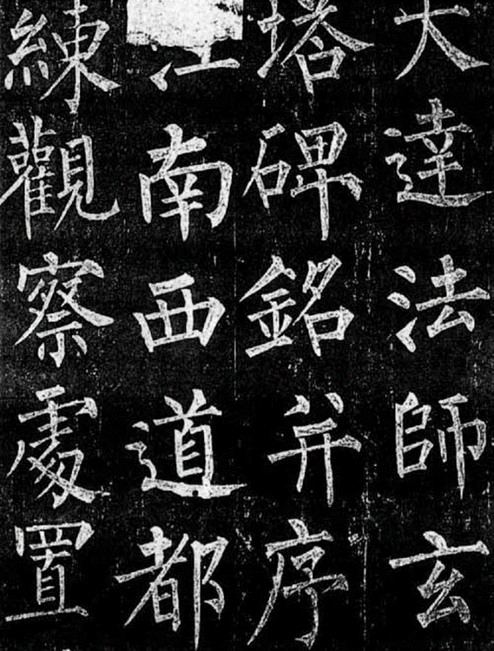
书法
唐朝：“颜筋柳骨”
（唐）颜真卿《多宝塔碑》
（唐）柳公权《玄秘塔碑》

Slide 25
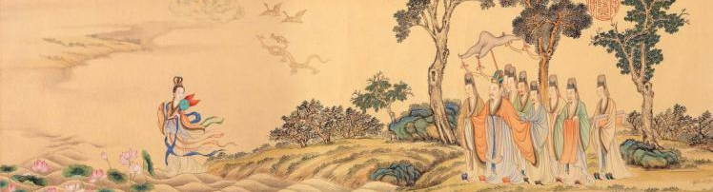
2.绘画
①东晋顾恺之提出“以形写神”，代表作《女史箴图》《洛神赋图》，此时已出现知名的专职画家。
②唐朝绘画体裁广泛。代表人物是吴道子，被尊为“画圣”，代表作《送子天王图》
Notes:
“画以传神”
以形写神：传神写照，尽在眼中
1.东晋时期已出现专职画家：
这是相传我国东晋的优秀画家顾恺之所绘的由唐人描摹的《女史箴图》。它长25厘米，宽349.5厘米。图中所示的是该摹本的局部。 《女史箴图》成功地塑造了不同身份的宫廷妇女形象，一定程度上反映了作者所处时代的妇女生活情景。图中的妇女形象端庄秀美，神情温顺柔和，体现了顾恺之绘画用线精细绵密，如“春蚕吐丝”，人物形神兼备的艺术特点。 《女史箴图》唐摹本是我国现存最古老的画卷之一，原为清内府收藏，1900年被侵华英军掠走，现收藏在英国大英博物馆。
2.东晋顾恺之依据三国时期魏国大文学家曹植的作品《洛神赋》进行构思创作，绘制出了《洛神赋图》卷。运笔细劲古朴，色彩艳丽厚重，人物刻画生动传神。他充分发挥了丰富的艺术想象力，通过巧妙的构图，描绘出曹植在洛水之畔与洛水之神宓妃相会的浪漫故事。画中所描绘的洛神端庄美丽，含情脉脉，仪态万千。这位美丽非凡的仙女，据说正是使曹植寝食不安、朝思暮想的恋人甄氏的化身。
3.山水画
不拘泥于物体本身的真实性，而重在其背后的主观真实，“山川使我为山川言”，这是中国山水画一个非常重要的特征
青绿山水画
隋代展子虔《游春图》，中国现存最早的山水卷轴

Slide 26
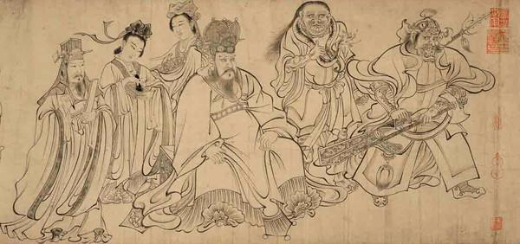
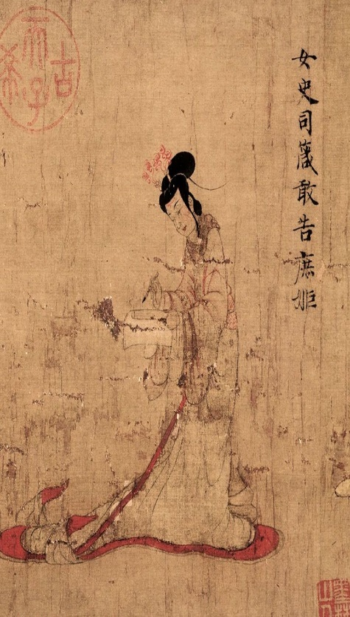
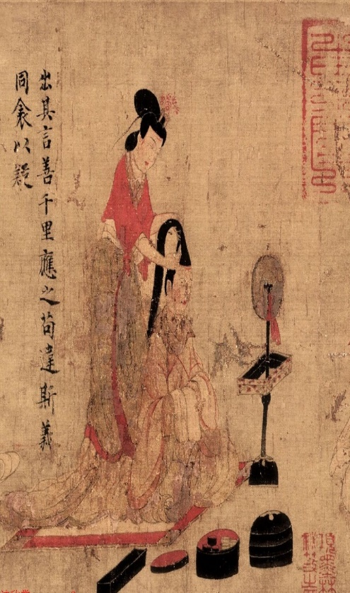
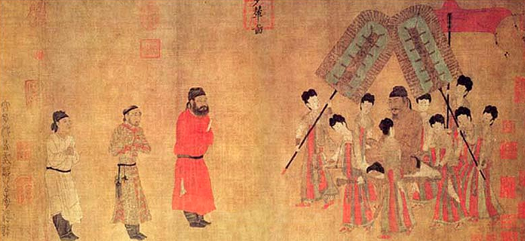
艺术创作——绘画
▲吴道子《送子天王图》
▲顾恺之《女史箴图》（局部）
▲阎立本《步辇图》

Slide 27
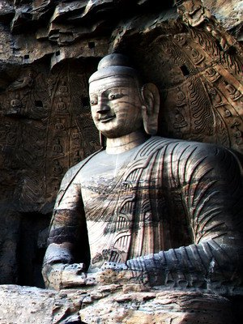
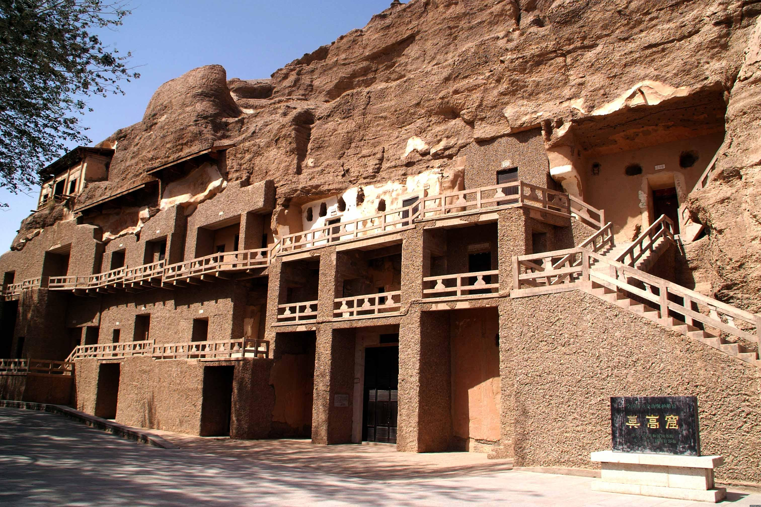
3.雕塑
魏晋至隋唐时期，因佛教广泛传播而修造的石窟，如山西大同云冈石窟、河南洛阳龙门石窟、甘肃敦煌莫高窟等，都是闻名世界的艺术宝库。
山西大同云冈石窟 河南洛阳龙门石窟 甘肃敦煌莫高窟
Notes:
1.北魏的第三任皇帝信仰道教并试图压制佛教，经过此一短暂的间隔，后来北魏皇室又恢复了以信仰佛教作为标识的统治家族身份。有一个北魏皇帝有五座释迦牟尼佛的青铜雕像，每一座代表一位在他之前进行统治的皇帝。在北魏都城之外的云冈，最初开凿的五座石窟也是将北魏统治者当作佛陀来纪念。
2.诗圣——杜甫，画圣——吴道子，书圣——王羲之

Slide 28
思考：为何在魏晋隋唐时期文艺成就达到高峰？
1.经济上：经济的发展与繁荣,为文艺成就达到高峰提供了物质基础。魏晋南北朝时期北方经济继续发展,江南经济得到开发。隋唐大运河沟通南北,社会经济繁荣。
2.政治上：选官制的发展与官僚政治的成熟,为文艺成就达到高峰提供了人才基础。九品中正制、科举制的产生,促进了官僚政治的发展成熟,官僚成为了文学艺术创作的最主要的人才群体,促进了文学艺术的发展。
3.社会上：安定的社会环境,为文艺成就达到高峰提供了社会条件。魏晋南北朝时期南方相对安定,隋唐统一后政治稳定,带来了全国的社会安定。
4.文化上：中国文化具有旺盛的生命力，包容性强，既个性突出，又广收兼蓄，既强调传统，又不乏开拓创新。中华文化不仅内部可以进行自我调节，而且对于外来文化的冲击具有很强的化解和包容能力。
5.民族及对外交流上：民族交融及开放包容的外交政策,为文艺成就达到高峰提供了多元的文化基因。魏晋隋唐时期,印度、中亚文化传入,深刻影响了中国文化,其中以绘画和雕塑较为显著。魏晋时期的民族交融及隋唐时期开明的民族政策,丰富了中华民族的文化内容。

Slide 29
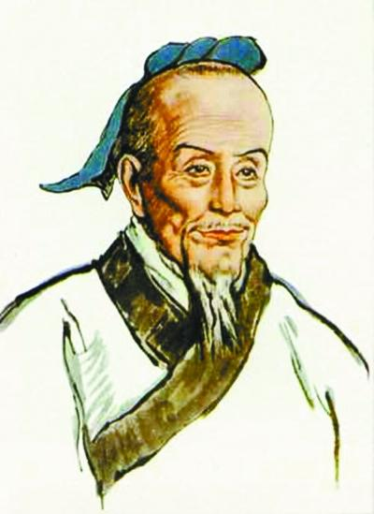
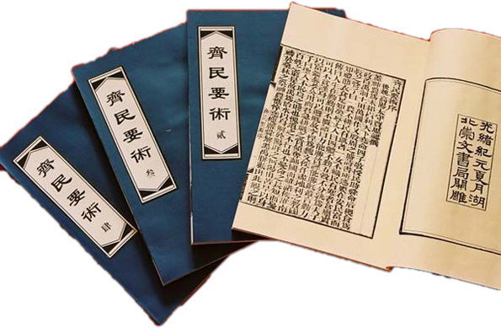
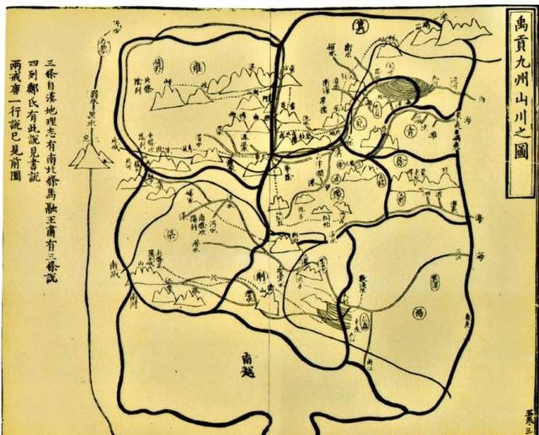
03科技技术
1.魏晋南北朝时期
领域 | 成就
数学
农学
地理
南朝祖冲之精确地算出圆周率是在3.141 592 6 ~ 3.141 592 7之间。
北朝贾思勰著述的《齐民要术》，是中国现存最早的一部完整的农书。
西晋裴秀绘制出《禹贡地域图》，并提出绘制地图的方法。
Notes:
我国传统四大学科：天、医、农、算
1.19世纪英国著名生物学家达尔文先生称《齐民要术》为“古代中国的百科全书”。 该书被翻译成多种外文传阅，在国际上有着广泛影响，尤其是日本非常重视此书。
2.古代农谚
立春无后霜，插柳正相当。
惊蜇点瓜，遍地开花。 清明前后，点瓜种豆。
谷雨前十天，种棉最当先。
夏至不过不暖，冬至不过不寒。 九月无霜地也寒。

Slide 30
03科技技术
2.隋唐时期
领域 | 成就
建筑
印刷术
火药
天文
医学
隋唐时期是中国古代建筑的成熟期。隋朝工匠李春设计建造的赵州桥，是世界上现存最古老的石拱桥。
唐朝已经有了雕版印刷的佛经（世界上最早的雕版印刷品是《金刚经》）、日历和书籍。
唐朝中期的书籍中记载了火药的配方，到了唐末，火药开始用于战争。
唐朝天文学家僧一行，测算出了地球子午线长度。
医学家孙思邈完成医学名著《千金方》，它全面总结历代和当时的医药学成果，且有许多创新。
唐高宗时编修的《唐本草》，是世界上最早由国家颁行的药典。

Slide 31
我国古代对圆周率的研究：
西汉 刘 歆 3.1547
东汉 张 衡 3.16
曹魏 刘 徽 3.14
“割圆术”
南朝 祖冲之 3.1415926(7)

Slide 32


贾思勰和《齐民要术》
贾思勰在种植农作物

Slide 33


西晋地图学家裴秀
《禹贡地域图》

Slide 34


隋唐科技进一步发展
唐朝已经有了雕版印刷的佛经、日历和书籍。
唐中期的书籍记载了火药的配方。唐末，火药开始用于战争，火箭是最早的火药武器。
唐朝天文学家僧一行，是世界上用科学方法实测地球子午线长度的创始人。
医学家孙思邈完成医学名著《千金方》。唐高宗时编修的《唐本草》，是世界上最早由国家颁行的药典。

Slide 35

04、中外文化交流
1.玄奘西行和鉴真东渡
玄奘（602-664），为寻求准确的佛经文本，西行“求法”，历经艰辛，十余年中，行程数万里，游历百余国，回国后，他译出佛经1300多卷，精炼而准确。由他口授而成的《大唐西域记》一书，是研究中外文化交流的重要典籍。
鉴真（688--763），深明佛学，50余岁时，受日本邀请，发愿东渡。他排除千难万险，
历时12年，经6次努力，最终到达日本。鉴真东渡，对日本的佛学、建筑、雕塑、医药、艺术乃至日常生活，都产生了很大影响。
—据袁行霈等主编《中华文明史》等

Slide 36




Slide 37

2.其他文化交流
(1)唐都城长安聚集了许多国家和地区的使节、商人、侨民,成为当时的国际大都会；
(2)新罗、日本两国文化都受到唐朝的巨大影响，它们都向唐朝派遣了许多使节和留学生；
(3)唐朝后期,不少西亚商人在广州、泉州等港口城市定居。

Slide 38




遣隋使、遣唐使
《隋书》列传第四十六：大业三年，其王多利思北孤遣使朝贡。使者曰："闻海西菩萨天子重兴佛法，故遣朝拜，兼沙门数十人来学佛法。"其国书曰"日出处天子至书日没处天子无恙"云云。帝览之不悦，谓鸿胪卿曰："蛮夷书有无礼者，勿复以闻。"

Slide 39

“中华民族素有文化自信的气度。”
——习近平

